Slide 1
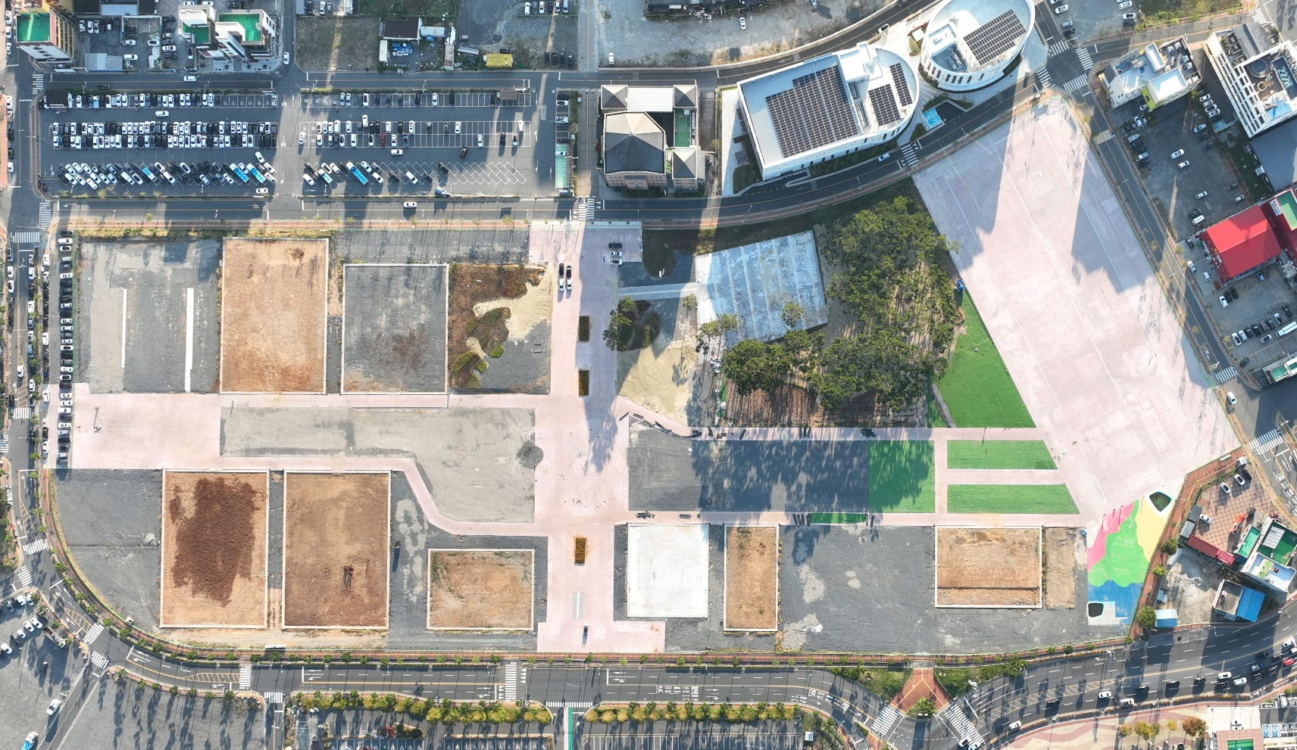
머드케어
(머드관2층)
컨벤션관
제3게이트
매표 및 대기공간
제1게이트
강철머드챌린지
START & GOAL
숲속
가족쉼터
일반존
강철머드챌린지
협찬부스
탈의실 및
샤워장
패밀리존
특설무대
&
대형텐트
쉼터
참여부스
워터파크존
반려견존
푸드존
제2게이트

Slide 2
○ 체험시설물 배치도 작성시 유의사항
- 체험존 공간 체험장전경 사진파일, 체험면적 안내도 및 배치예시안를 활용하여 각 체험존별 시설물 배치계획안 작성
- 개념도에 표기한 일반존, 패밀리존의 규모는 제안사가 해당 공간(일반존+패밀리존)내에서 자율적으로 산정하여 구성
- 반려견존의 경우 개념도에 제시한 장소내에 배치안 작성
- 워터파크존의 경우에도 제안사가 제시하는 시설물의 규모를 고려하여 해당위치에 자율적으로 면적을 산정하여 구성
- 개념도에 제시한 샤워장 공간은 예시이며 제안사가 자율적으로 샤워장 위치 및 규모를 선정하여 배치 가능
- 강철머드챌린지 구역의 경우 해당구역내에 경기시설물을 제안서가 자율적으로 배치, 동선을 구성하여 제시
- 강철머드챌린지공간을 제외한 체험존 전체공간은 포장구역(현재 포장공사중, 아스팔트 및 콘크리트 포장)임.

